Slide 1



Slide 2

CONCEITO

Slide 3
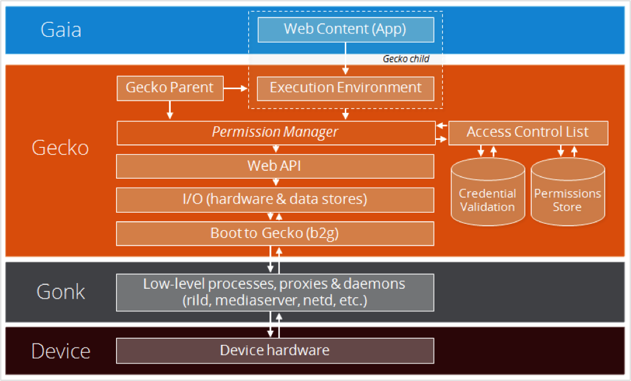
ARQUITETURA

Slide 4
OPEN WEB
APPs construídos usando tecnologias de padrão aberto para web; (HTML, CSS, JavaScript, etc.)
Podem ser acessados usando um navegador para web;
A principal diferença e que suas habilidades podem ser instaladas em um dispositivo e trabalharem de modo off-line;
APIs que permitem interagir com as características de seu dispositivo . (Como câmera, agenda de Contatos, etc.)

Slide 5

FIREFOX OS E ANDROID [?]

Slide 6

LINGUAGENS

Slide 7
INFRAESTRUTURA

Slide 8
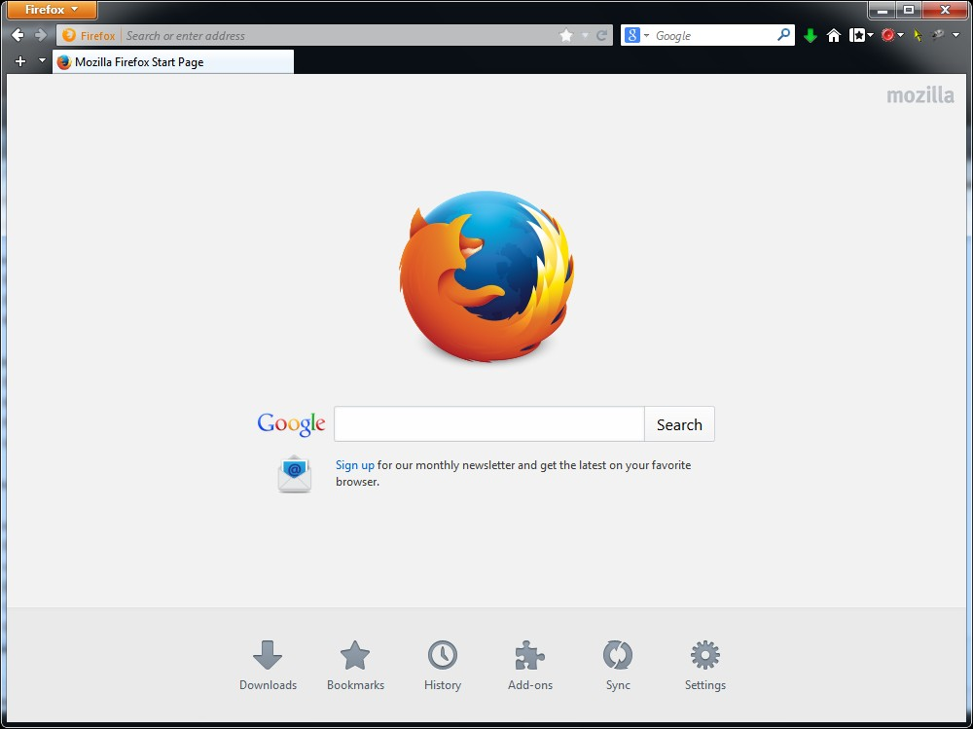
FIREFOX

Slide 9
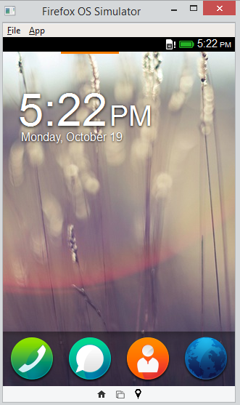
SIMULADOR FIREFOX OS

Slide 10
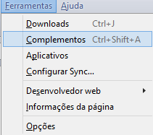
SIMULADOR FIREFOX OS

Slide 11
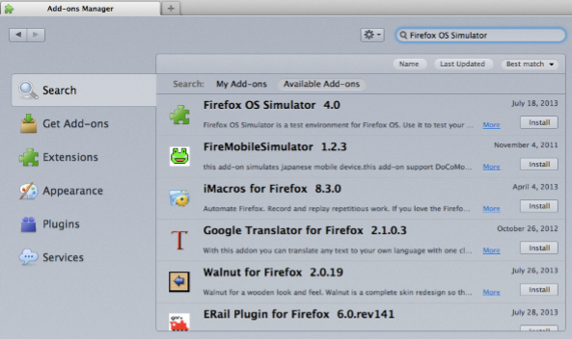
SIMULADOR FIREFOX OS

Slide 12
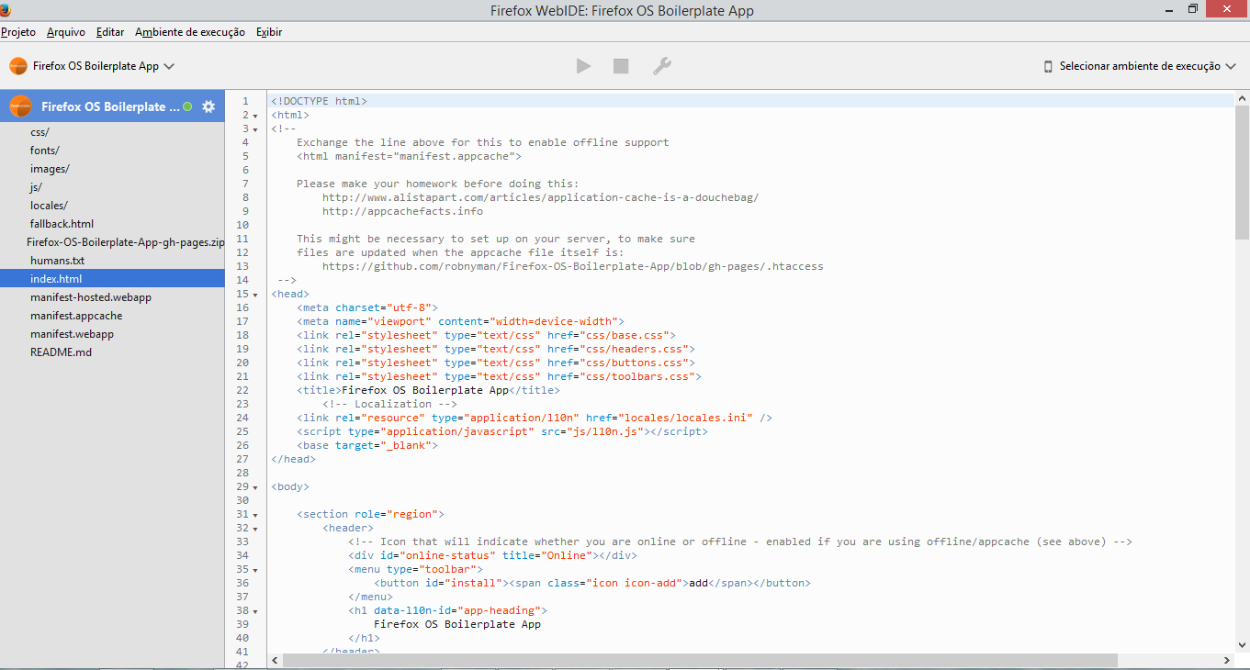
WEB IDE

Slide 13
DESENVOLVENDO APLICAÇÕES

Slide 14
TIPOS DE APPS
HOSPEDADOS Ficam armazenados em um servidor web.
EMPACOTADOS
Distribuídos como um arquivo zip e são copiados para o aparelho durante a instalação.

Slide 15
NÍVEIS DE ACESSO AO HARDWARE
NORMAL Acesso as WebAPIs mais frequentemente utilizadas.
PRIVILEGIADO Acesso a todas as APIs disponíveis para um app normal e mais algumas.
CERTIFICADO
Aplicativos certificados tem acesso total ao hardware e só podem ser construídos pela Mozilla e seus parceiros.

Slide 16
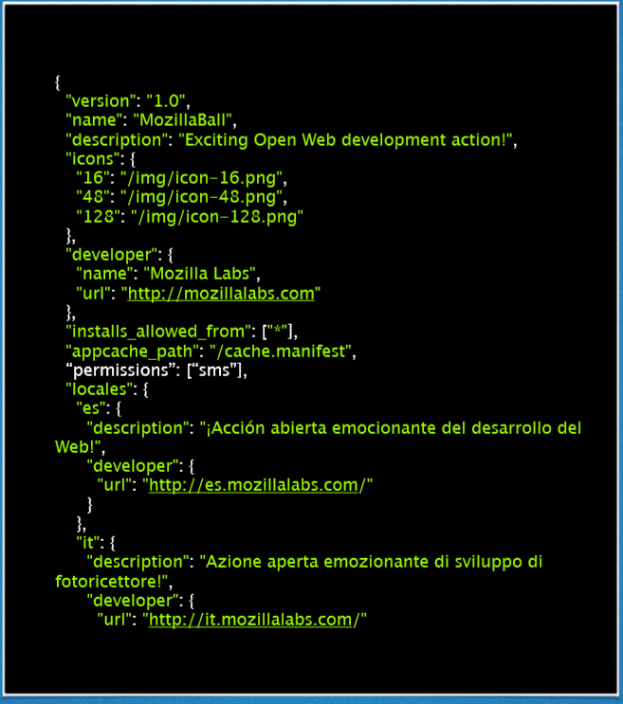
MANIFEST

Slide 17
PRINCIPAIS WEB APIs

